Slide 1

Chào mừng thầy cô giáo về dự giờ lớp 4A5
Môn: Toán
Giáo viên: Hồ Thị Huyền
Trường: Tiểu học Đông Yên A

Slide 2




Khởi động

Slide 3




KHỈ CON
QUA SÔNG

Slide 4



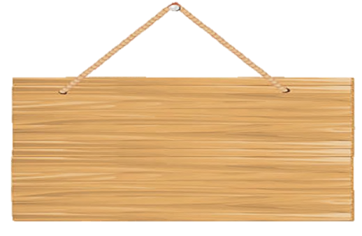



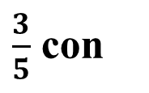


1. Trên sân có 5 con gà và 3 con vịt. Tỉ số của số con gà và số con vịt là:
0
10
9
8
7
6
5
4
3
2
1
$$\frac{3}{5}$$
A. 3 : 5 hay
Tỉ số của số con gà và số con vịt là 5 : 3 hay
$$\frac{5}{3}$$
$$\frac{5}{3}$$
B. 5 : 3 hay
$\frac{3}{5}$ con
C. 5 : 3 hay

Slide 5




Slide 6

2. Tổng của hai số là 24. Tỉ số của hai số đó là . Tìm hai số đó.
$$\frac{3}{5}$$
0
10
9
8
7
6
5
4
3
2
1
A. Hai số cần tìm là: 3 và 9
B. Hai số cần tìm là: 3 và 15
C. Hai số cần tìm là: 9 và 15

Slide 7

2.
Tổng
của hai số là
24
. Tỉ số
của hai số
đó là
$$\frac{3}{5}.$$
Tìm hai số đó.
Bài giải
Ta có sơ đồ:
?
Số bé:
24
Số lớn:
?
Theo sơ đồ, hiệu số phần bằng nhau là:
8 ( phần)
3 + 5 =
Số bé là:
24 : 8 x 3 = 9
Số lớn là:
24 – 9 = 15
Đáp số: Số bé: 9
Số lớn: 15

Slide 8

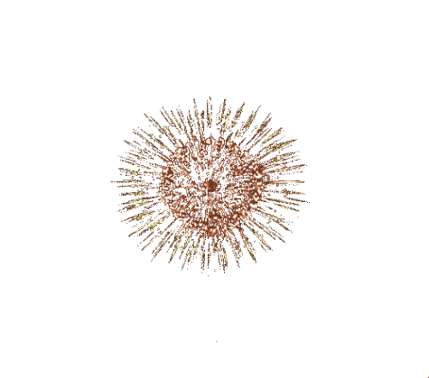
CHÚC MỪNG

Slide 9
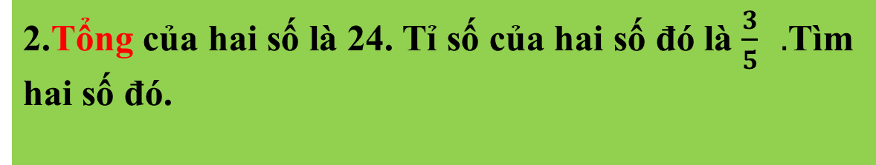

Slide 10
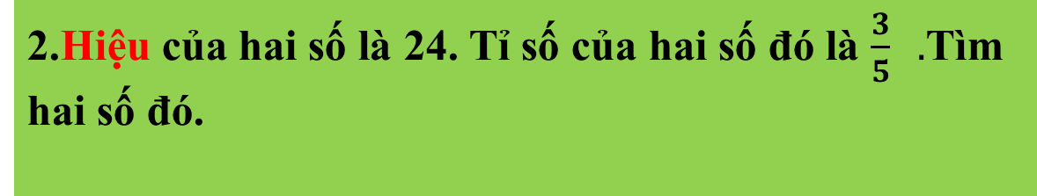

Slide 11

Thứ ba, ngày 06 tháng 4 năm 2022
TOÁN
TÌM HAI SỐ KHI BIẾT HIỆU
VÀ TỈ SỐ CỦA HAI SỐ ĐÓ

Slide 12

Bài toán 1.
Hiệu
của hai số là
24
. Tỉ số
của hai số
đó là
$$\frac{3}{5}.$$
Tìm hai số đó.
Bài giải
Ta có sơ đồ:
?
Số bé:
24
Số lớn:
?
Theo sơ đồ, hiệu số phần bằng nhau là:
2 ( phần)
5 - 3 =
Giá trị một phần là:
Số bé là:
24 : 2 x 3 = 36
24 : 2 =
12
Số bé là:
36
12 x 3 =
Số lớn là:
24 + 36 =
60
Đáp số: Số bé: 36
Số lớn: 60

Slide 13

$$\frac{3}{5}.$$
Bài toán 1. Hiệu của hai số là 24. Tỉ số của hai số đó là Tìm hai số đó.
Bài giải
Ta có sơ đồ:
?
Ta có sơ đồ:
?
Số bé:
24
Số bé:
24
Số lớn:
Số lớn:
?
?
Theo sơ đồ, hiệu số phần bằng nhau là:
Theo sơ đồ, hiệu số phần bằng nhau là:
2 ( phần)
2 ( phần)
5 - 3 =
5 - 3 =
Số bé là:
Số lớn là:
24 : 2 x 3 = 36
60
24 : 2 x 5 =
Số lớn là:
Số bé là:
36 + 24 =
60
60 - 24 = 36
Đáp số: Số lớn: 60
Số bé: 36
Đáp số: Số bé: 36
Số lớn: 60

Slide 14
Bài toán 2.
Hiệu
của hai số là
24
. Tỉ số
của hai số
đó là
$$\frac{3}{5}.$$
Tìm hai số đó.
Bài giải
Ta có sơ đồ:
?
Số bé:
24
Số lớn:
?
Theo sơ đồ, hiệu số phần bằng nhau là:
2 ( phần)
5 - 3 =
Số bé là:
24 : 2 x 3 =
36
Số lớn là:
24 + 36 =
60
Đáp số: Số bé: 36
Số lớn: 60

Slide 15
Bài toán 1:
Bài giải
Ta có sơ đồ:
Số bé:
Số lớn:
Theo sơ đồ, hiệu số phần bằng nhau là:
5 - 3 = 2 (phần)
Số bé là:
12 x 3 = 36
Số lớn là:
36 + 24 = 60
Đáp số: Số bé: 36
Số lớn: 60
?
24
Bước 1: Vẽ sơ đồ.
?
Bước 2: Tìm hiệu số phần bằng nhau.
Bước 3: Tìm số bé (hoặc số lớn)
Bước 4: Tìm số lớn (hoặc số bé)

Slide 16

Bài toán 2: Một hình chữ nhật có
của hình đó, biết rằng
chiều dài hơn chiều rộng 12 m.
Tìm chiều dài, chiều rộng
chiều dài bằng
$$\frac{7}{4}$$
chiều rộng.

Slide 17

Bài toán 2: Một hình chữ nhật có chiều dài hơn chiều rộng 12 m. Tìm chiều dài, chiều rộng của hình đó, biết rằng chiều dài bằng chiều rộng.
$$\frac{7}{4}$$
Bài giải
Ta có sơ đồ :
?
Bước 1: Vẽ sơ đồ.
Chiều dài:
Chiều rộng:
12m
?
Theo sơ đồ, hiệu số phần bằng nhau là:
Bước 2: Tìm hiệu số phần bằng nhau.
7 – 4 = 3 (phần)
Chiều dài hình chữ nhật là
Bước 3: Tìm số bé (hoặc số lớn).
12 : 3
x 7 = 28 (m)
Bước 4: Tìm số lớn (hoặc số bé).
Chiều rộng hình chữ nhật là:
28 - 12 = 16 (m)
Đáp số: Chiều dài: 28 m
Chiều rộng: 16 m.

Slide 18
Khi giải bài toán Tìm hai số khi biết hiệu và tỉ số của hai số đó, ta có thể tiến hành các bước sau:
Bước 1: Vẽ sơ đồ.
Bước 2: Tìm hiệu số phần bằng nhau.
Bước 3: Tìm số bé
Bước 4: Tìm số lớn
* Lưu ý: Có thể tìm số lớn trước số bé.

Slide 19

*Bài 1: Số thứ nhất kém số thứ hai là 123. Tỉ số của hai số đó là . Tìm hai số đó.
$$\frac{2}{5}$$
Bài giải
?
Số thứ nhất:
123
Số thứ hai:
?
Theo sơ đồ, hiệu số phần bằng nhau là:
5 – 2 = 3
(phần)
Số thứ nhất là:
123 : 3
x 2
= 82
Số thứ hai là:
82 + 123 = 205
Đáp số: Số thứ nhất: 82
Số thứ hai: 205

Slide 20


*Bài 1: Số thứ nhất kém số thứ hai là 123. Tỉ số của hai số đó là . Tìm hai số đó.
$$\frac{2}{5}$$
Bài giải
?
Số thứ nhất:
123
Số thứ hai:
?
Theo sơ đồ, hiệu số phần bằng nhau là:
5 – 2 = 3
(phần)
Số thứ nhất là:
123 : 3
x 2
= 82
Số thứ hai là:
82 + 123 = 205
Đáp số: Số thứ nhất: 82
Số thứ hai: 205

Slide 21
*Bài 1: Số thứ nhất kém số thứ hai là 123. Tỉ số của hai số đó là . Tìm hai số đó.
$$\frac{2}{5}$$
Bài giải
?
?
Số thứ nhất:
123
Số thứ nhất:
123
Số thứ hai:
Số thứ hai:
?
Theo sơ đồ, hiệu số phần bằng nhau là:
?
Theo sơ đồ, hiệu số phần bằng nhau là:
5 – 2 = 3
(phần)
5 – 2 = 3 (phần)
Số thứ nhất là:
Số thứ hai là:
123 : 3
x 2
= 82
123 : 3
x 5
= 205
Số thứ hai là:
Số thứ nhất là:
82 + 123 = 205
205 – 123 = 82
Đáp số: Số thứ nhất: 82
Số thứ hai: 205
Đáp số: Số thứ nhất: 82
Số thứ hai: 205

Slide 22
Khi giải bài toán Tìm hai số khi biết hiệu và tỉ số của hai số đó, ta có thể tiến hành các bước sau:
Bước 1: Vẽ sơ đồ.
Bước 2: Tìm hiệu số phần bằng nhau.
Bước 3: Tìm số bé.
Bước 4: Tìm số lớn.
* Lưu ý: Có thể tìm số lớn trước số bé.

Slide 23

$$\frac{2}{7}$$
Bài 2: Mẹ hơn con 25 tuổi. Tuổi con bằng tuổi mẹ. Tính tuổi mỗi người.
Bài giải
Ta có sơ đồ:
?
Tuổi con:
25
Tuổi mẹ:
? tuổi
Theo sơ đồ, hiệu số phần bằng nhau là:
7 – 2 = 5 (phần)
Tuổi con là:
25 : 5
x 2 = 10 (tuổi)
Tuổi mẹ là:
10 + 25 = 35 (tuổi)
Đáp số: Con: 10 (tuổi)
Mẹ : 35 (tuổi)

Slide 24

Bài 2: Hiệu của hai số bằng số bé nhất có ba chữ số.
Tỉ số của hai số đó là . Tìm hai số đó.
$$\frac{9}{5}$$
Bài giải
Số bé nhất có ba chữ số là 100. Vậy hiệu của hai số là 100
Ta có sơ đồ:
?
Số lớn:
Tuổi mẹ:
100
?
Theo sơ đồ, hiệu số phần bằng nhau là:
9 – 5 = 4 (phần)
Số lớn là:
100 : 4
x 9
= 225
Số bé là:
225 – 100 = 125
Đáp số: Số bé: 125
Số lớn: 225

Slide 25
Nêu các bước giải toán Tìm hai số khi biết
Hiệu và tỉ số của hai số đó

Slide 26
Khi giải bài toán Tìm hai số khi biết hiệu và tỉ số của hai số đó, ta có thể tiến hành các bước sau:
Bước 1: Vẽ sơ đồ
Bước 2: Tìm hiệu số phần bằng nhau.
Bước 3: Tìm số bé.
Bước 4: Tìm số lớn.
* Lưu ý: Có thể tìm số lớn trước số bé.

Slide 27


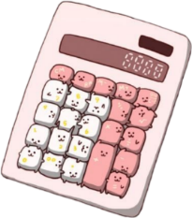
Dặn dò
Chuẩn bị bài Luyện tập
(trang 151 - Sách giáo khoa)

Slide 28



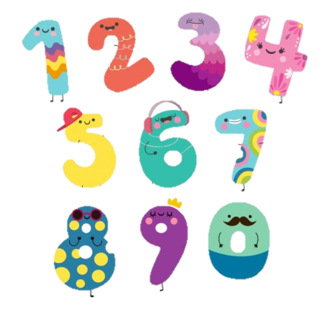
Chúc các thầy cô giáo mạnh khỏe
hạnh phúc
Chúc các con luôn chăm ngoan học giỏi

